Slide 2
Путешествие маленькой Звёздочки.

Slide 3
В давние времена небо по ночам было совершенно темным. И жила там единственная маленькая звездочка. Когда она оглядывалась вокруг, то понимала, что на небе она одна – одинешенька. И от этого ей становилось очень грустно.

Slide 4
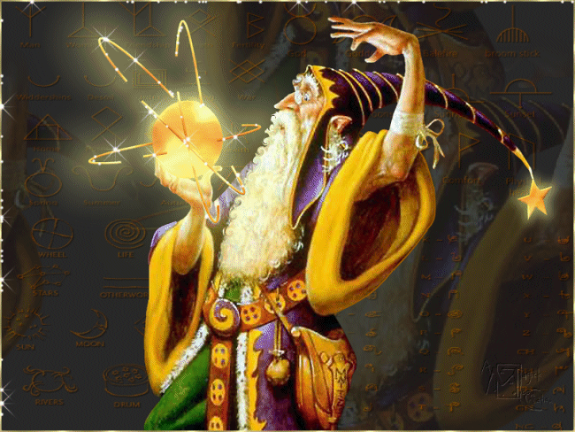
Она обратилась к доброму волшебнику, живущему на высокой горе: «Уважаемый волшебник! Не можешь ли ты мне помочь найти подружек? » Волшебник был старым и мудрым. Он знал, что такое одиночество. Взмахнул он своей волшебной палочкой, дунул посильнее, и полетела звездочка по небу в поисках друзей.

Slide 5
Понедельник.
В понедельник звездочка встретила месяц, который попросил её назвать пословицы и поговорки о дружбе.

Slide 6
Вторник.
Во вторник звездочка встретила солнышко. Оно и говорит: «Звездочка! А я, кажется, знаю, как выглядят твои подружки! Соедини-ка точки на листе по порядку друг за другом и тоже узнаешь! »

Slide 7
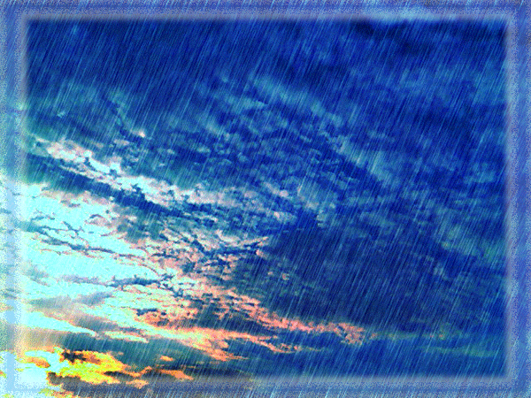
Среда.
В среду звездочка встретилась с дождиком, который попросил её поиграть в игру «Какой капельки не стало?»»

Slide 8
Четверг. В четверг звездочка повстречала облако, которому захотелось поразмяться.

Slide 9
Пятница.
В пятницу звездочка просит вас почитать ей стихи о дружбе.

Slide 10
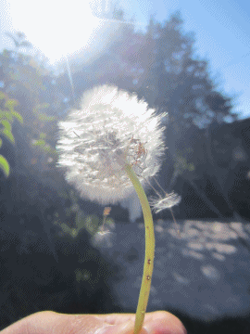
Суббота.
В субботу звездочка встретилась с ветром. А он просит: «Я нечаянно посильнее дунул, и облетели лепестки с цветика-семецветика. Помоги, пожалуйста, мне, звездочка, собрать их».

Slide 12
Воскресенье.
Наступило воскресенье. Но звездочка так и не нашла себе подружек.

Slide 14
СПАСИБО , РЕБЯТА!

